Slide 1
HTML 실습

Slide 2
Html 문서의 구조
Header 영역-제목이나 로고, header 태그
Navigation 영역 - 메뉴나 링크, 검색, nav태그
Main 영역 –
주요콘텐츠 영역,Main태그
문서에서 1번만 사용가능
side 영역-
기타정보,링크,
광고,Aside태그
Footer영역- 주소, 카피라이터,
연락처 정보,footer태그

Slide 3
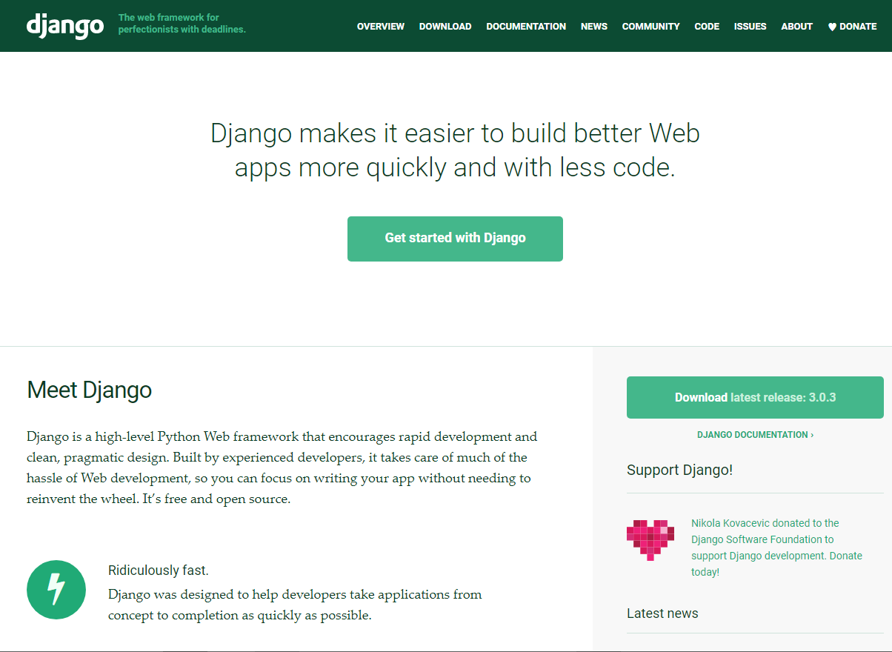
header 영역
navigation 영역
Main content 영역

Slide 4

Footer 영역

Slide 5
Header.header
Main.main
div.hero-section
div.main-content
div.side-content
Footer.content-info
div.links
div.footer

Slide 6
Header.header
Main.main
div.hero-section
div.main-content
div.side-content
Float:left
Width:70%
Float:right
Width:30%
Footer.content-info
div.links
div.footer

Slide 7
Header.header
H1.logo
img
nav.nav
Ul.list
li.list-item
a

Slide 8
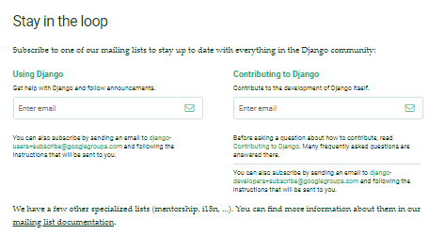
div.main-content
H2.main-title
p.main-desc
div.mailing-layout
div.mailing
div.mailing
p.main-end

Slide 9
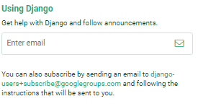
div.main-content
H2.main-title
p.main-desc
div.mailing-layout
div.mailing
div.mailing
p.main-end

Slide 10
div.main-content
H2.main-title
p.main-desc
div.mailing-layout
div.mailing
div.mailing
H3.mailing-title
a
p.mailing-desc
form 영역
p.mailing-desc
div.mailing

Slide 11
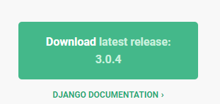
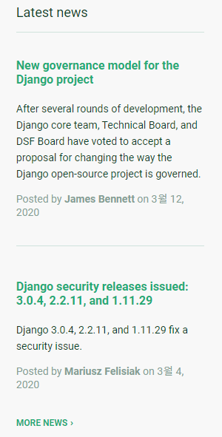
div.side-content
div.container-side-cta
a.cta side-cta
a.more
em
div.Infos latest-news
H2.infos-title
Article.news_article
H3.news-title
a
p.news-desc
p.news-meta
span
a.more
div.Infos get-involved

Slide 12

div.side-content
div.container-side-cta
div.Infos latest-news
div.Infos get-involved
H2.infos-title
dl.list-comunities
Dt.community-title
Dd.community-desc
dt
dd
a.more

